Slide 1
La Dame à la licorne Cycle 1
Les licornes, vous connaissez ?
Nous vous proposons d’observer ce drôle d’animal dans une célèbre œuvre d’art …

Slide 2
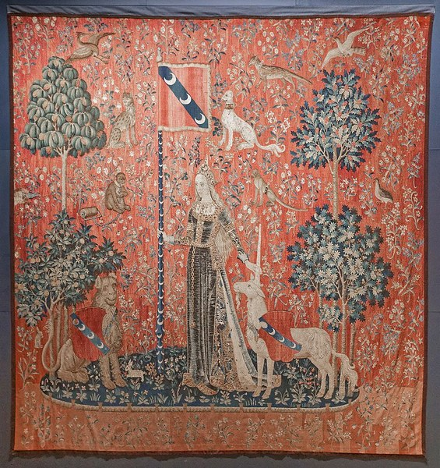
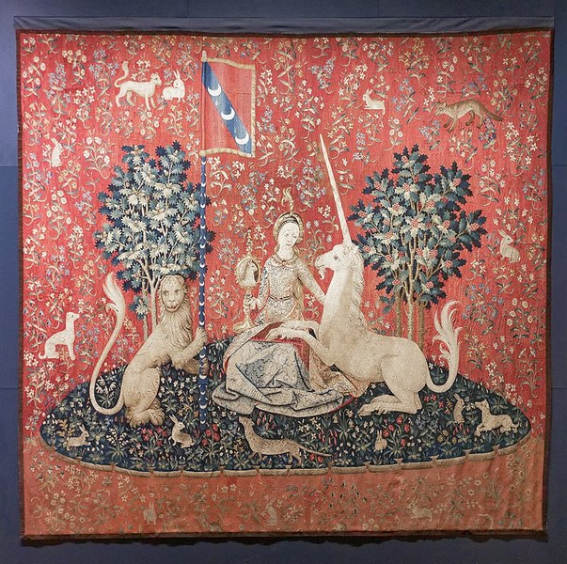
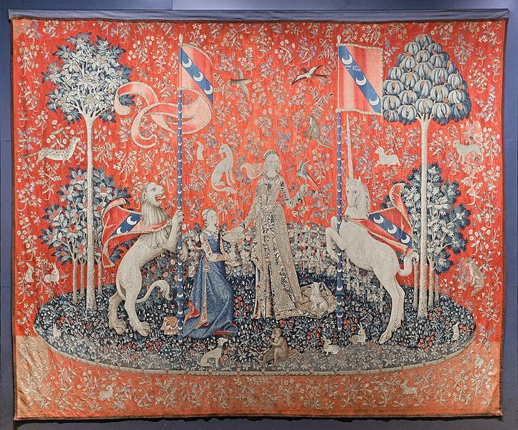
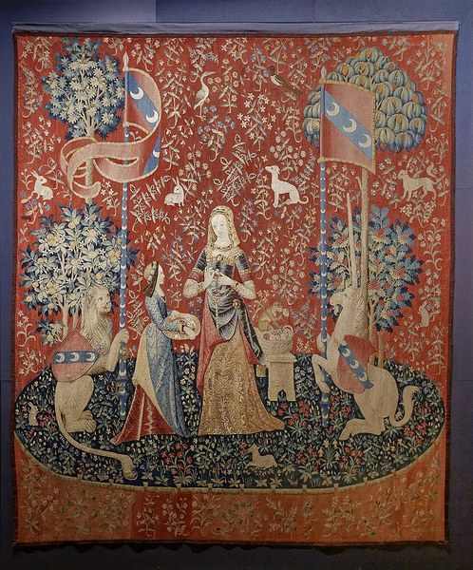
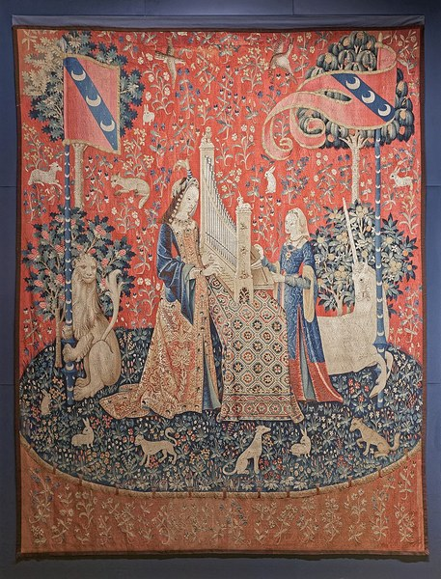
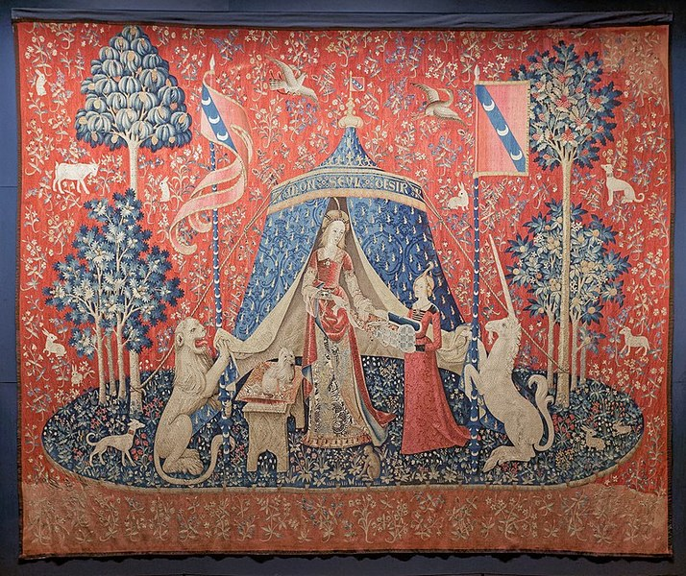
Etape 1 : découvrir l’œuvre
Cliquer sur chaque image pour les afficher en grand sur l'écran. Pour découvrir l’œuvre en se posant des questions, cliquer ici.

Slide 3
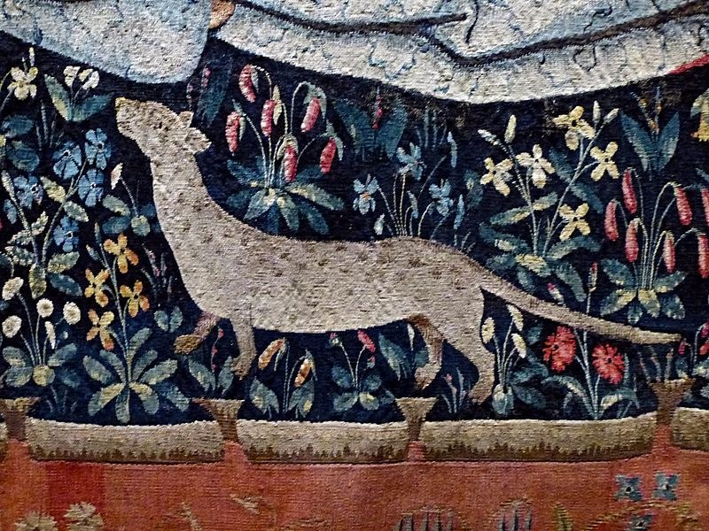
ÉTAPE 2: observer à la loupe
Pour regarder une vidéo sur la Dame à la licorne, cliquer ici.
Pour regarder des animaux de l’œuvre, cliquer ici.

Slide 4
ÉTAPE 3: Vivre une pratique artistique
Objectif : réaliser une production pour garder une trace de l’œuvre découverte. Consigne : Les personnages de La Dame à la licorne ont envie d'un nouveau décor. Vous allez en préparer un! Vous allez dessiner des fleurs. Vous pouvez dessiner des animaux ou bien découper et coller des animaux de la Dame à la Licorne. Vous pourrez aussi ajouter des personnages. Matériel : des photocopies des tapisseries à découper ici. Des ciseaux, de la colle et des feuilles de dessin A4. Des crayons gris, feutres fins, craies d'art pour enrichir le collage. Remarque : vous pouvez vous mettre d'accord avec vos camarades pour que le fond des productions soit semblable : même couleur, même outil pour dessiner. Cela permettra une exposition de votre tapisserie collective à laquelle vous pourrez aussi donner un titre... Régalez-vous! Vous pouvez nous envoyer une photo de votre tapisserie!

Slide 5
ÉTAPE 4 : Pour le plaisir …
Regarder une dernière vidéo sur la Dame à la Licorne ici Pour la regarder en ligne , cliquer sur ce lien. (meilleure qualité)

